Slide 1


Slide 2

Şirket Profili
Savronik,
STFA Grubuna bağlı olarak, sanayi şirketler grubu bünyesinde, özel olarak savunma sanayimize hizmet vermek amacıyla;
    Milli ve kritik teknolojilere odaklı,
    Şirket birikimi öncelikle yetişmiş insan
    kaynaklarına dayalı,
    Araştırma, geliştirme, tasarım
    ve entegrasyon kabiliyetlerine yönelen,
    Yurtiçi üretim kaynaklarını en üst düzeyde
    kullanmayı öngören bir şirket anlayışı ile
    1986 yılında kurulmuştur.
Giriş

Slide 3
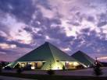
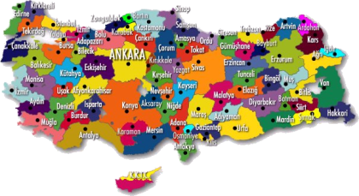
Şirket Profili
Eskişehir Merkez
Organize Sanayi Bölgesi 10.Cadde 26110 – Eskişehir
Tel: 90 - 222 - 236 15 90 (PBX)
Fax: 90 - 222 - 236 15 89
E-Mail: savronik @ savronik.com.tr
İstanbul
Yazmacı Tahir Sokak No:52/5 34744 Bostancı
Kadıköy - İstanbul
Tel: 90 - 216 - 410 72 98
Fax: 90- 216 - 410 72 99
E-Mail: istanbul @ savronik.com.tr
Ankara
Mustafa Kemal Mah. 2127. Sokak 22/13 06520 Söğütözü
Çankaya Ankara
Tel: 90 - 312 - 219 57 55
Fax: 90 - 312 - 219 57 95
E-Mail: ankara @ savronik.com.tr
Eskişehir
Teknoloji Geliştirme Bölgesi
Organize Sanayi Bölgesi
Teknoloji Geliştirme Bulvarı
1. Piramit 26110 – Eskişehir
Tel: 90 - 222- 236 15 90 (PBX)
Fax: 90 - 222 -236 15 89
E-Mail: savronik @ savronik.com.tr
İzmir
Karşıyaka - İzmir
Tel: 90 - 232 – 257 58 42
Fax: 90 - 232 - 257 59 66
E-Mail: izmir @ savronik.com.tr
Şubelerimiz ve Çalışma Bölgeleri

Slide 4
Şirket Profili
Savunma Teknolojileri Mühendislik STM (%34)
Savronik Sistem (%100)
RES Rüzgar Enerji Sistemleri (%100)
Roketsan (%20) (2002 Yılında Devredildi)
İştiraklerimiz

Slide 5

Şirket Profili
İnsan Kaynaklarımız
  Yaklaşık 310 personel;
    %70 Teknik Personel (Mühendis, Teknisyen)
    %30 AR-GE Mühendisi
İnsan Kaynakları

Slide 6





Şirket Profili
Savronik ,
  Çözümlerinde sistem yaklaşımı modeline uygun,
  Tasarım süreçlerine odaklı,
  Konfigürasyon kontrol bileşenleri ile,
  Üretim ve satış sonrası destek fonksiyonlarına sahip ve
  Müşterilerden gelen girdileri değerlendiren bir Kalite Sistem anlayışı ile,
  kurmuş olduğu Kalite Sistem yapısı altında 1998 yılından bu yana,
AQAP-2110 Kalite Sistem Sertifikasına
(Tasarım, Geliştirme ve Üretim İçin NATO Kalite Güvence Gerekleri )
ISO 9001:2000 Kalite Yönetim Sistem Sertifikasına
TS-EN-ISO 14001 Çevre Yönetim Sistem Sertifikasına
TS 18001 İş Sağlığı ve Güvenliği Yönetim Sistem Sertifikasına
sahip bir firma olarak çalışmalarını sürdürmektedir.
Kalite Sistem Anlayışımız

Slide 7
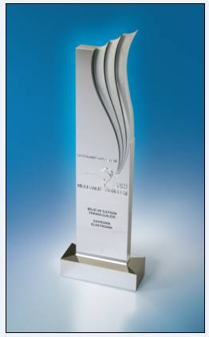

Ödüller
Şirketimiz Bilgi ve İletişim Teknolojileri Dalında “Hızlı Balık” Ödülü almıştır.
Tarih: 2009
Referans Gazetesi
8. Teknoloji Ödülleri “Büyük Ödül” almaya hak kazanan ürünümüz;
Tren Denetim Sistemi TDS 3000
Tarih: 2009
TÜBİTAK, TTGV, TÜSİAD
Ödüller

Slide 8
Birikim ve Kabiliyetler
Savunma Programları
Akıllı Ulaşım Sistem Programları
Raylı Ulaşım Sistem Programları

Slide 9


QNX on Freescale i.MX515 EVK
Erhan Şıracı – Hakkı Hakan Akansel
QNX on Freescale i.MX515 EVK

Slide 10

QNX on Freescale i.MX515 EVK
GİRİŞ
Application (Qt)
OS (QNX)
Hardware (i.MX 515)
hardware
operating systems
application platform
I/O Devices

Slide 11
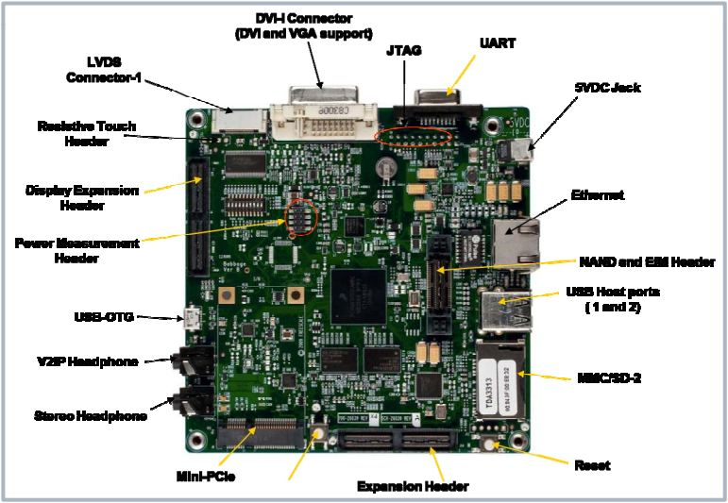
QNX on Freescale i.MX515 EVK
ADXL330 İVME SENSÖRÜ
Freescale i.MX 515 Evaluation Kit

Slide 12
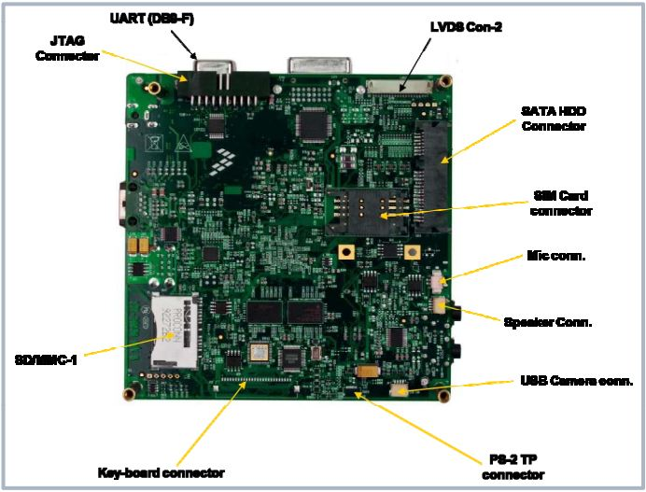
QNX on Freescale i.MX515 EVK
Freescale i.MX 515 Evaluation Kit

Slide 13
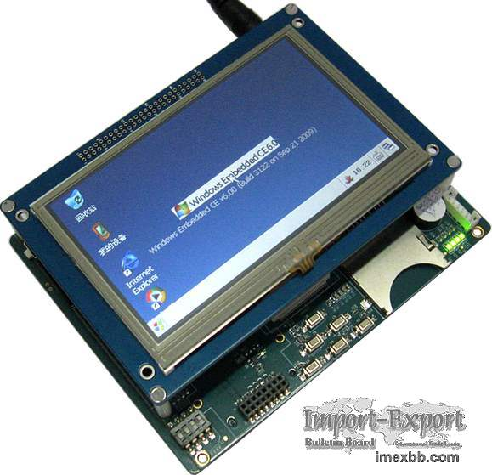
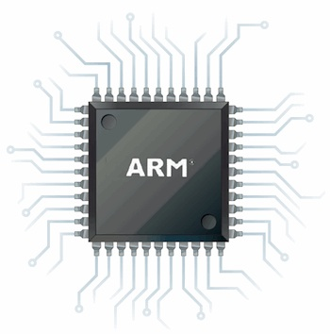
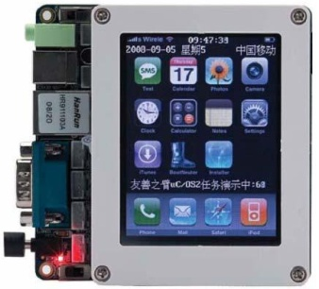
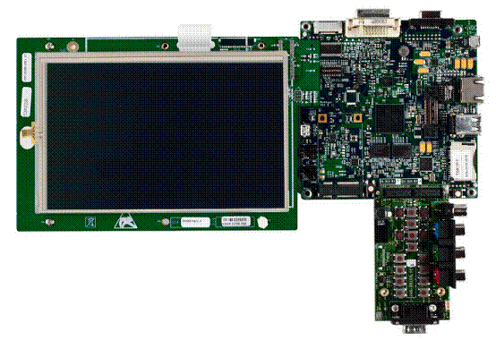
QNX on Freescale i.MX515 EVK
Freescale i.MX 515 Evaluation Kit
arm processor
800mhz
Linux
Android
Windows CE
Single Board Computer

Slide 14
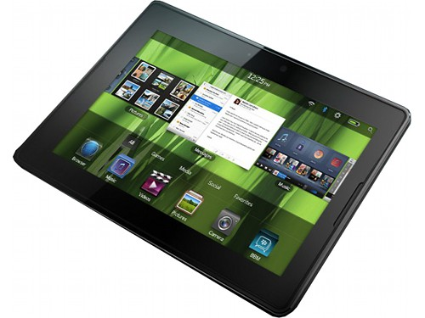
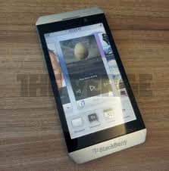



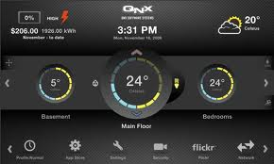
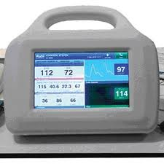
QNX on Freescale i.MX515 EVK
QNX Real-Time Operating System
Real-Time Operating System
Adaptive Partioning
storabilty
robust
fastboot

Slide 15
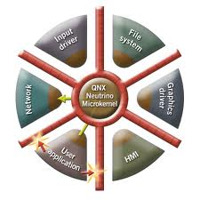
QNX on Freescale i.MX515 EVK
This is the point !!!
flexible image properties
robustness
focus the purpose
always up
Microkernel
QNX Real-Time Operating System

Slide 16





QNX on Freescale i.MX515 EVK
Cross Platform
User Friendly Code
Easy to Cross Compile
Qt Cross Platform Application Framework

Slide 17
QNX on Freescale i.MX515 EVK
under unsupported qws (qt window system)
arm arch. not supported
latest version of Qt unofficial supported partially
Qt Cross Platform Application Framework

Slide 18
QNX on Freescale i.MX515 EVK
Board spesific image creation
Success
Board spesific bootloader
Mouse Input
VGA Output
QWS
Fastboot
Microkernel usage
Image Loading (Network)
Image optimization
Partioning Disk (NAND)
Scripting (bash , shell)
Installation Drivers
Get / Send Data (I/O)
Input / Output Devices
Running Applications
Integration

Slide 19


QNX on Freescale i.MX515 EVK
Question and Answer
Erhan ŞIRACI – erhan.siraci@savronik.com.tr
Hakkı Hakan Akansel – hakansel05@gmail.com
Savronik Elektronik A.Ş ve Eskişehir Osmangazi Üniversitesi Elektrik-Elektronik ve Bilgisayar Mühedisliği Bölümleri Ortak Çalışmasıdır.
END

Slide 20
Savronik,
birikimlerinden aldığı güç ile
uzmanlık alanındaki konularda
katma değerli çözümleri ile
projelere destek verme arzusundadır
ve
göreve hazırdır.

